Slide 1
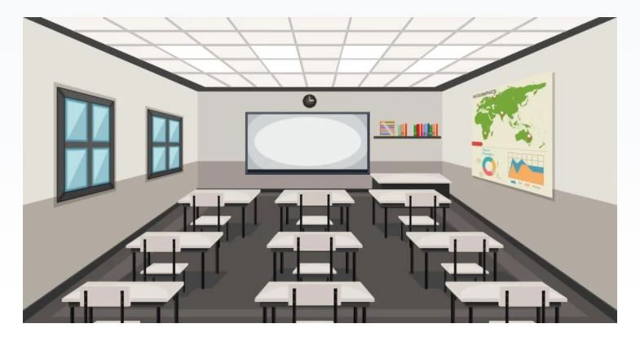
স্বাগতম

Slide 2
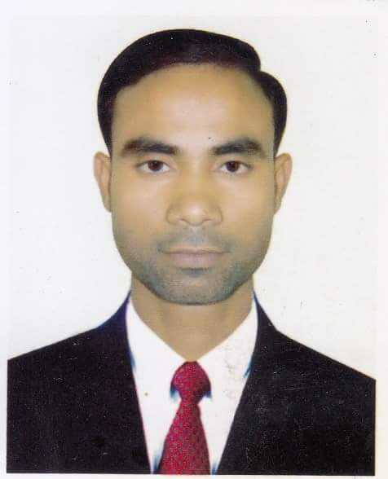
শিক্ষক পরিচিতি
পাঠ পরিচিতি
মোঃ শরীফুল ইসলাম
সহকারী শিক্ষক ( ইসলাম শিক্ষা )
ছদরুল হোসেন বালিকা উচ্চ বিদ্যালয়
বাহুবল, হবিগঞ্জ।
মোবাইলঃ ০১৭২৩৯০৫৪৫৭
৬ষ্ঠ শ্রেণি
ইসলাম ও নৈতিক শিক্ষা
অধ্যায়-০3,পাঠ-০৮

Slide 3
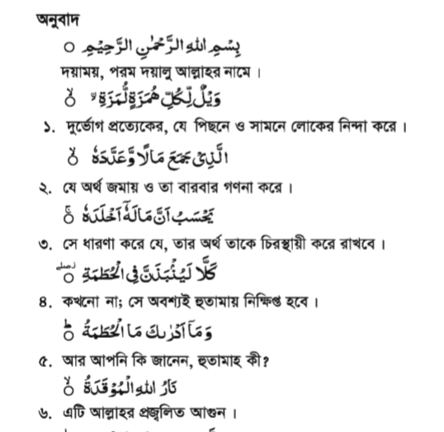
নিচের ছবি দেখে উত্তর দাও
পবিত্র কুরাআনের একটি সূরার অংশ।

Slide 4
আজকের পাঠ

Slide 5
শিখনফল
এই পাঠ শেষে শিক্ষার্থীরা...
০১। সূরা আল- হুমাযাহ এর পরিচয় বলতে পারবে।
০২। সূরা আল- হুমাযাহ অর্থসহ মুখস্ত বলতে পারবে।
০৩। সূরা আল- হুমাযাহ এর মূল বক্তব্য ব্যাখ্যা করতে পারবে।

Slide 6
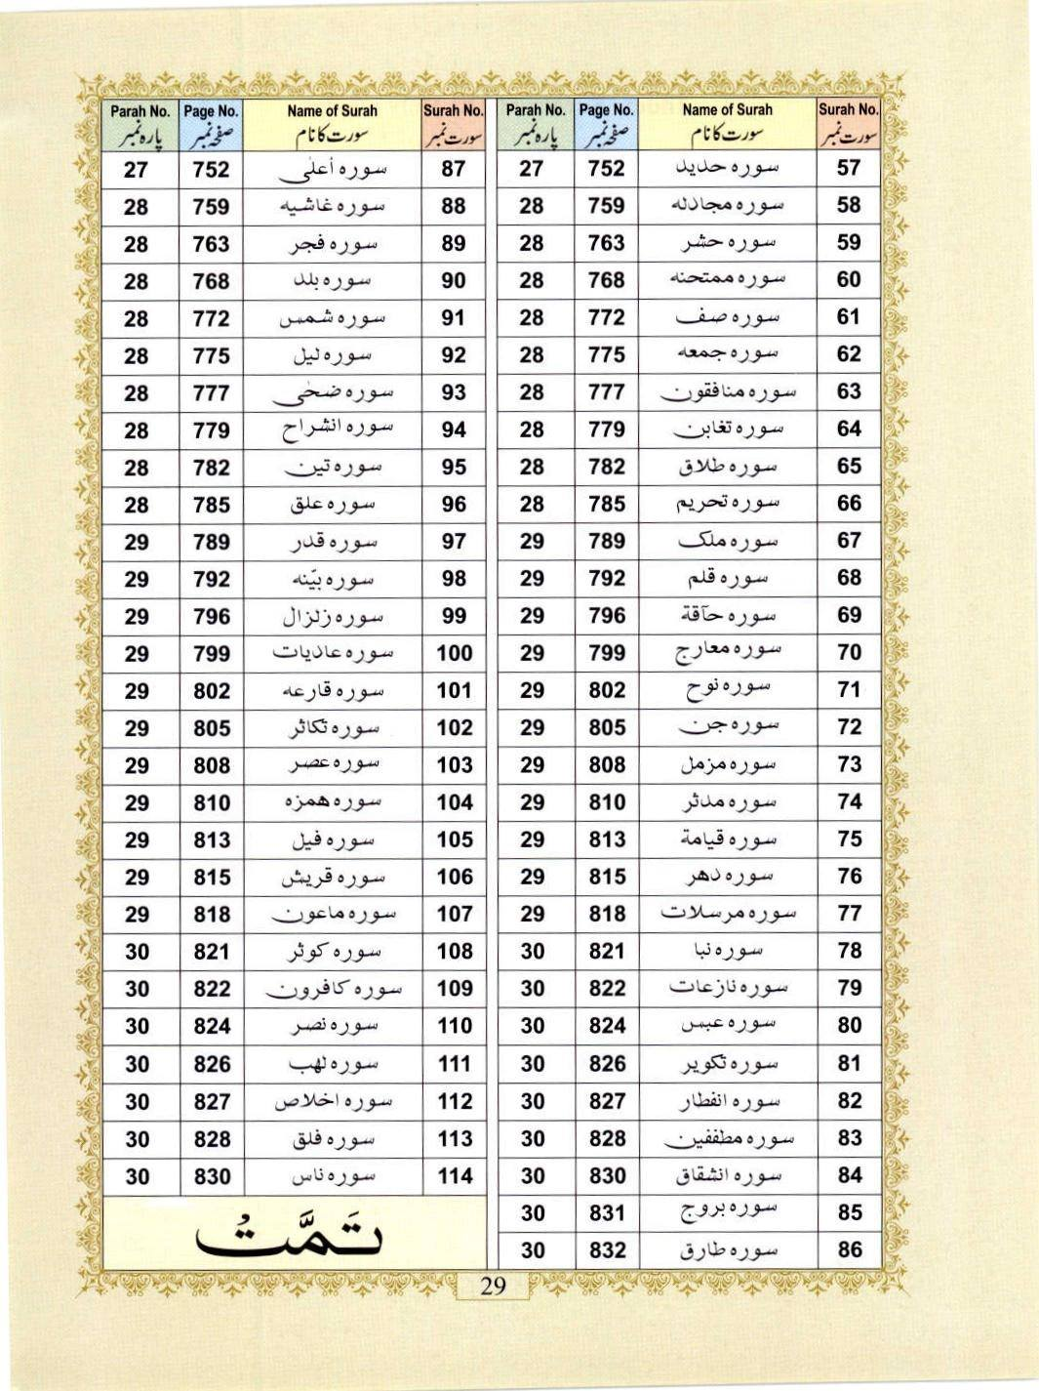
সূরা আল- হুমাযাহ এর পরিচয়
সূরা আল- হুমাযাহ আল কুরআনের ১০৪ তম সুরা

Slide 7
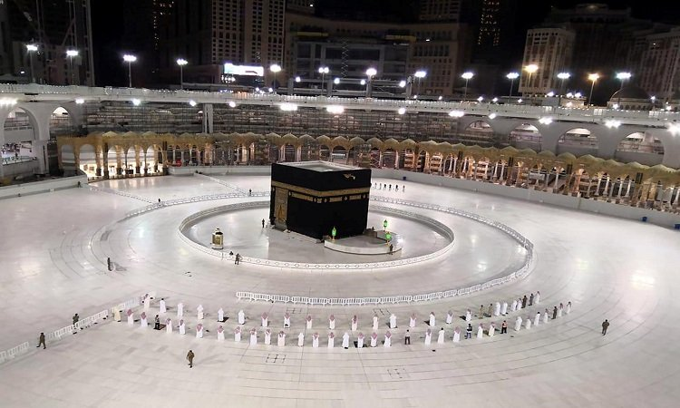
সূরা আল- হুমাযাহ এর পরিচয়
সূরাটি পবিত্র মক্কা নগরীতে অবর্তীণ।

Slide 8
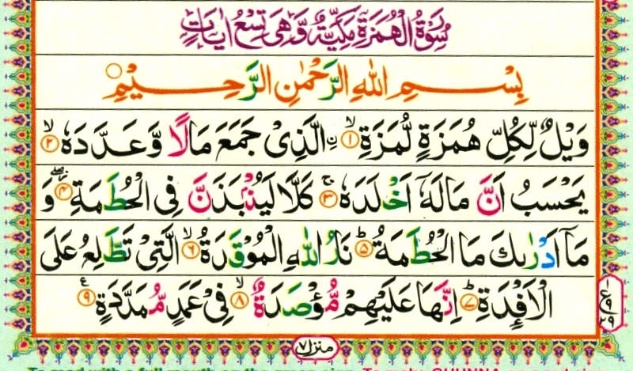
সূরা আল- হুমাযাহ এর পরিচয়
সূরা আল- হুমাযাহ এর আয়াত সংখ্যা ৯টি।

Slide 9
সূরা আল- হুমাযাহ এর পরিচয়
এ সূরার প্রথম আয়াতে ব্যবহৃত শব্দ হুমাযাহ অনুসারে এ সুরার নামকরণ করা হয়েছে।

Slide 10
একক কাজ
সূরা আল- হুমাযাহ এর পরিচয় লিখ

Slide 11
সূরা আল- হুমাযাহ এর আরবী ও অনুবাদ
وَیۡلٌ لِّکُلِّ هُمَزَۃٍ لُّمَزَۃِ
দুর্ভোগ প্রত্যেকের, যে পশ্চাতে ও সম্মুখে লোকের নিন্দা করে

Slide 12
সূরা আল- হুমাযাহ এর আরবী ও অনুবাদ
الَّذِیۡ جَمَعَ مَالًا وَّ عَدَّدَهٗ
যে অর্থ জমায় ও তা গুণে গুণে রাখে

Slide 13
সূরা আল- হুমাযাহ এর আরবী ও অনুবাদ
یَحۡسَبُ اَنَّ مَالَهٗۤ اَخۡلَدَهٗ
সে ধারণা করে যে, তার অর্থ তাকে অমর করে রাখবে।

Slide 14
সূরা আল- হুমাযাহ এর আরবী ও অনুবাদ
کَلَّا لَیُنۡۢبَذَنَّ فِی الۡحُطَمَۃِ
কখনও না, সে অবশ্যই নিক্ষিপ্ত হবে হুতামায়

Slide 15
সূরা আল- হুমাযাহ এর আরবী ও অনুবাদ
وَ مَاۤ اَدۡرٰىکَ مَا الۡحُطَمَۃُ
হুতামা কী, তা কি তুমি জান

Slide 16
সূরা আল- হুমাযাহ এর আরবী ও অনুবাদ
نَارُ اللّٰهِ الۡمُوۡقَدَۃُ
এটা আল্লাহর প্রজ্বলিত আগুন

Slide 17
সূরা আল- হুমাযাহ এর আরবী ও অনুবাদ
الَّتِیۡ تَطَّلِعُ عَلَی الۡاَفۡـِٕدَۃِ
যা হৃদয়কে গ্ৰাস করবে

Slide 18
সূরা আল- হুমাযাহ এর আরবী ও অনুবাদ
اِنَّهَا عَلَیۡهِمۡ مُّؤۡصَدَۃٌ
নিশ্চয় এটা তাদেরকে পরিবেষ্টন করে রাখবে

Slide 19
সূরা আল- হুমাযাহ এর আরবী ও অনুবাদ
فِیۡ عَمَدٍ مُّمَدَّدَۃٍ
দীর্ঘায়িত স্তম্ভসমূহে

Slide 20
সূরা আল- হুমাযাহ এর মূল বক্তব্য
পশ্চাতে বা গোপনে কারো নিন্দা করা অত্যন্ত খারাপ কাজ।

Slide 21
সূরা আল- হুমাযাহ এর মূল বক্তব্য
সামনাসামনি কারো নিন্দা করা। গোপনে নিন্দা করার মত অত্যন্ত গর্হিত কাজ।

Slide 22
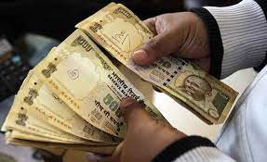
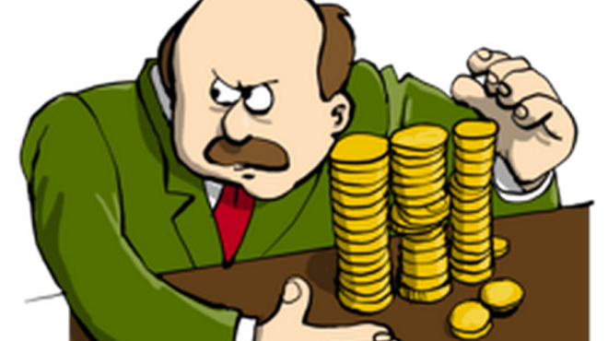
সূরা আল- হুমাযাহ এর মূল বক্তব্য
ধন সম্পদ জমা করা ও বারবার তা গণনা করা একে অর্থলিপ্সা বলা যায়।

Slide 23
সূরা আল- হুমাযাহ এর মূল বক্তব্য
গোপনে কারো নিন্দা করা , সামনাসামনি কারো নিন্দা করা, অর্থলিপ্সা এ গুলো কবিরা গুনাহ।

Slide 24
সূরা আল- হুমাযাহ এর মূল বক্তব্য
এ জন্য আখিরাতে মানুষকে জবাবদিহিতা করতে হবে

Slide 25
সূরা আল- হুমাযাহ এর মূল বক্তব্য
দুনিয়াতে এ তিনটি জঘন্য কাজের জন্য আখিরাতে তাদের কঠিন শাস্তি দেওয়া হবে।

Slide 26
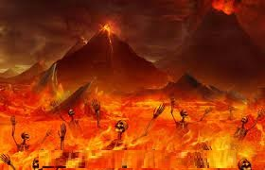
সূরা আল- হুমাযাহ এর মূল বক্তব্য
তাদের স্থান হবে হুতামাহ নামক জাহান্নামে

Slide 27
দলীয় কাজ
সুরা আল হুমাযাহ এর মধ্যে বর্ণিত তিনটি গুনাহের কাজ ও তার শাস্তি গুলো লেখ।

Slide 28
ক) তিনটি (খ) চারটি
(গ) ছয়টি (ঘ) সাতটি
মূল্যায়ন
০১। সূরা হুমাযাহ পবিত্র কুরআনের কততম সূরা?
ক) ১০৪ তম (খ) ১২২ তম
(গ) ১২১ তম (ঘ) ১১২তম
০২। সূরা হুমাযাহ এর মধ্যে কতটি পাপ কাজের কথা বলা হয়েছে?
(ক) তিনটি (খ) চারটি
(গ) ছয়টি (ঘ) সাতটি
০৩। সূরা হুমাযাহ আয়াত সংখয়া কতটি?
ক) তিনটি (খ) চারটি
(গ) ছয়টি (ঘ) নয়টি

Slide 29
বাড়ীর কাজ
সুরা আল হুমাযাহর নৈতিক শিক্ষা গুলো লিখে আনবে।

